Slide 1

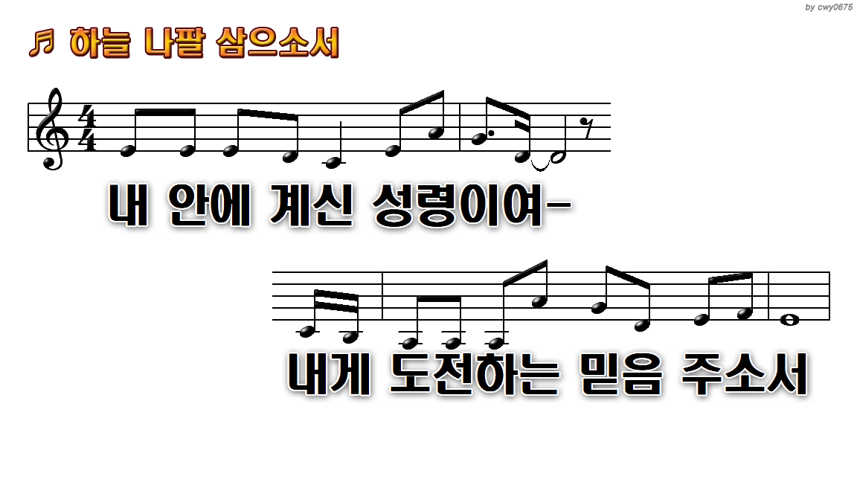
1.내 안에 계신 - 도전하는 믿음
7.내 안에 계신 - 선포하는 믿음
11.지금이 바로 예수 믿어야 할
13.지금이 바로 무릎 꿇어야 할

Slide 2
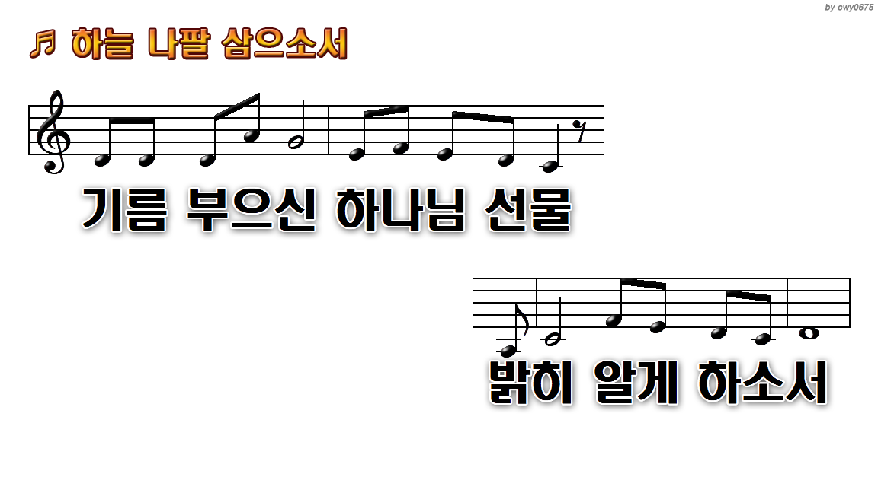
1.내 안에 계신 - 도전하는 믿음
7.내 안에 계신 - 선포하는 믿음
11.지금이 바로 예수 믿어야 할
13.지금이 바로 무릎 꿇어야 할

Slide 3
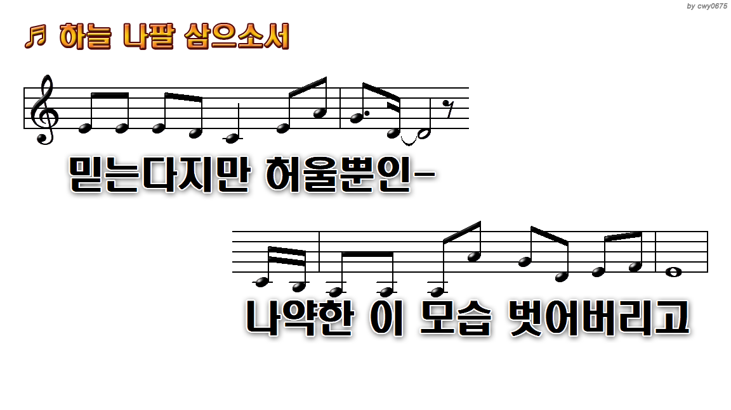
1.내 안에 계신 - 도전하는 믿음
7.내 안에 계신 - 선포하는 믿음
11.지금이 바로 예수 믿어야 할
13.지금이 바로 무릎 꿇어야 할

Slide 4
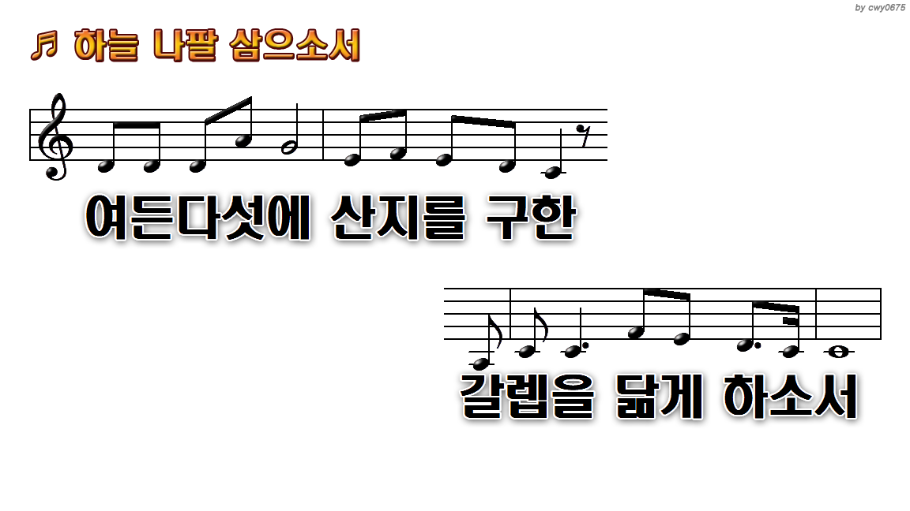
1.내 안에 계신 - 도전하는 믿음
7.내 안에 계신 - 선포하는 믿음
11.지금이 바로 예수 믿어야 할
13.지금이 바로 무릎 꿇어야 할

Slide 5
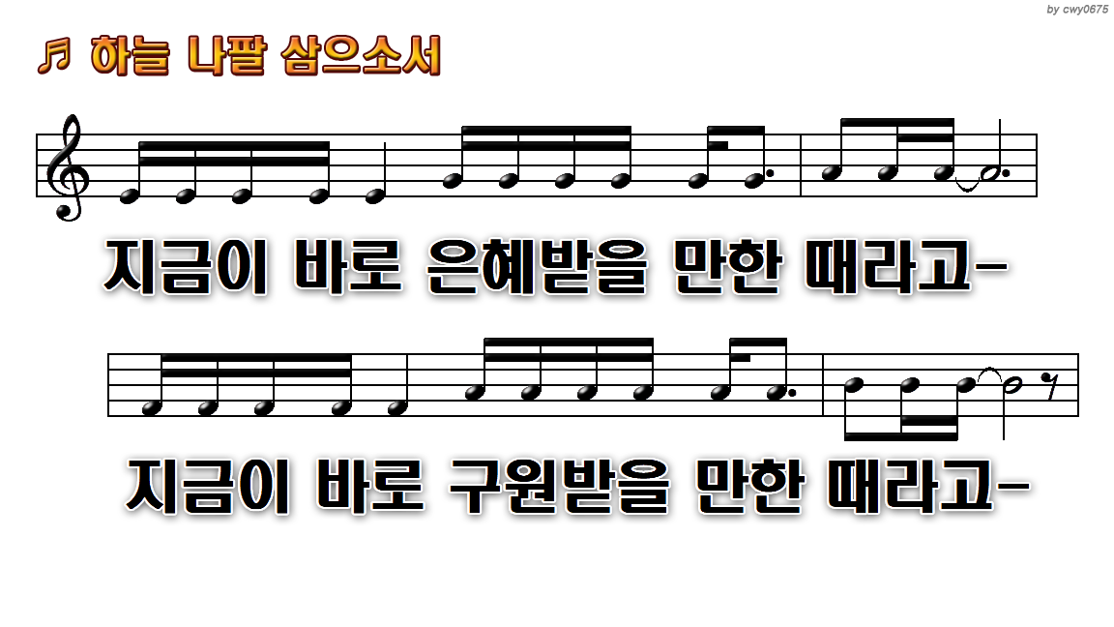
1.내 안에 계신 - 도전하는 믿음
7.내 안에 계신 - 선포하는 믿음
11.지금이 바로 예수 믿어야 할
13.지금이 바로 무릎 꿇어야 할

Slide 6
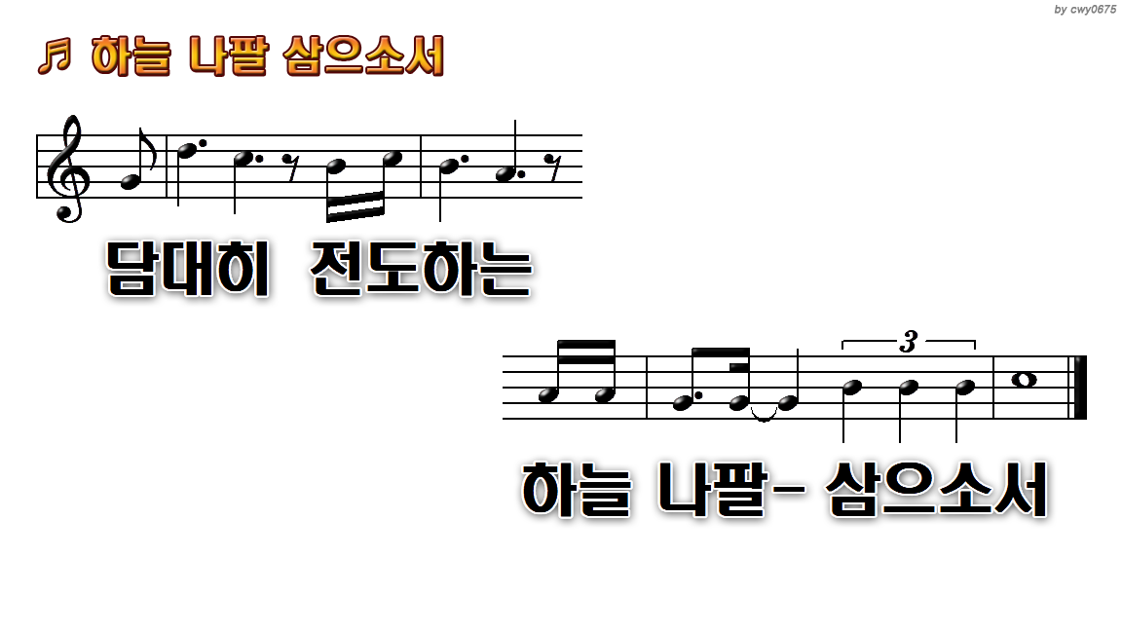
1.내 안에 계신 - 도전하는 믿음
7.내 안에 계신 - 선포하는 믿음
11.지금이 바로 예수 믿어야 할
13.지금이 바로 무릎 꿇어야 할

Slide 7

1.내 안에 계신 - 도전하는 믿음
7.내 안에 계신 - 선포하는 믿음
11.지금이 바로 예수 믿어야 할
13.지금이 바로 무릎 꿇어야 할

Slide 8

1.내 안에 계신 - 도전하는 믿음
7.내 안에 계신 - 선포하는 믿음
11.지금이 바로 예수 믿어야 할
13.지금이 바로 무릎 꿇어야 할

Slide 9
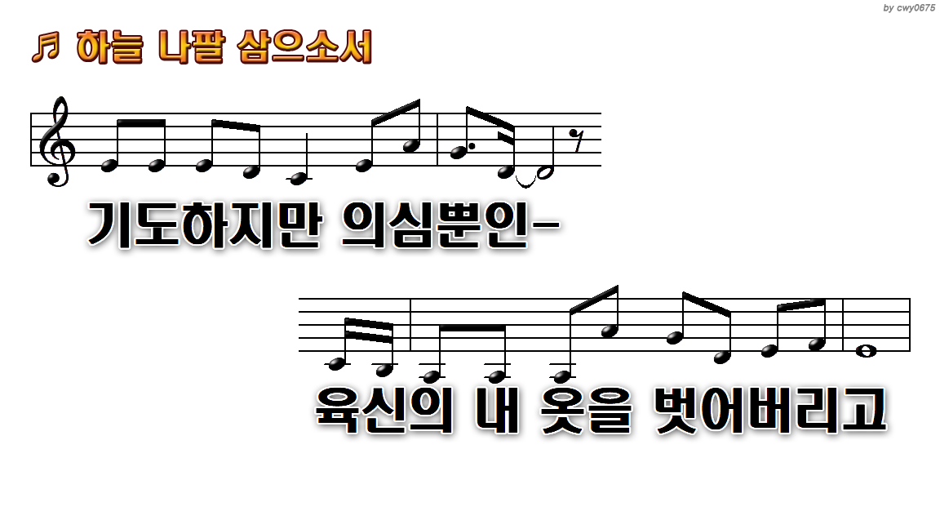
1.내 안에 계신 - 도전하는 믿음
7.내 안에 계신 - 선포하는 믿음
11.지금이 바로 예수 믿어야 할
13.지금이 바로 무릎 꿇어야 할

Slide 10
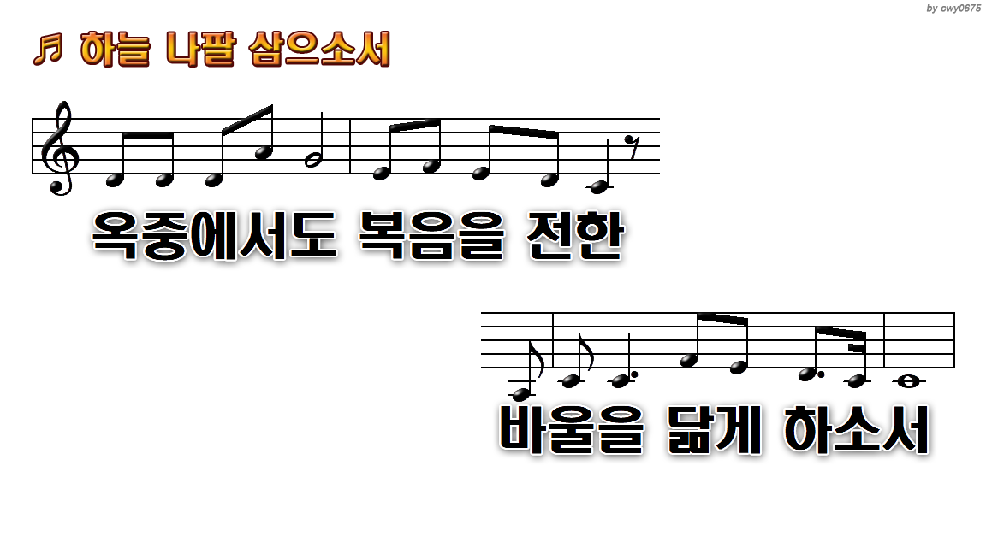
1.내 안에 계신 - 도전하는 믿음
7.내 안에 계신 - 선포하는 믿음
11.지금이 바로 예수 믿어야 할
13.지금이 바로 무릎 꿇어야 할

Slide 11
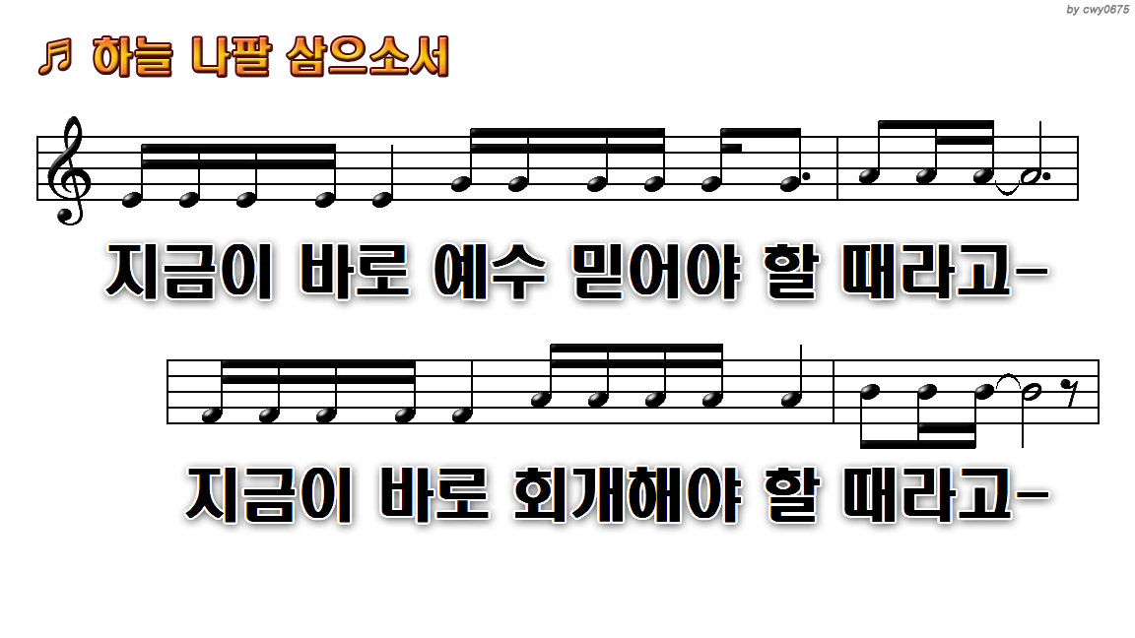
1.내 안에 계신 - 도전하는 믿음
7.내 안에 계신 - 선포하는 믿음
11.지금이 바로 예수 믿어야 할
13.지금이 바로 무릎 꿇어야 할

Slide 12
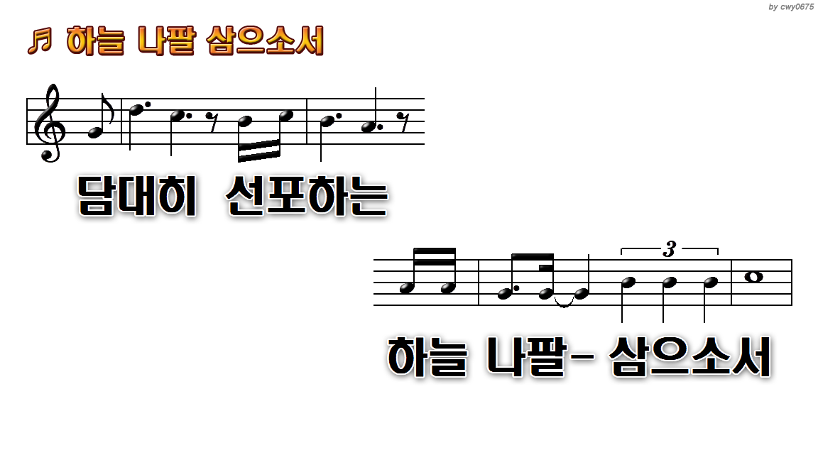
1.내 안에 계신 - 도전하는 믿음
7.내 안에 계신 - 선포하는 믿음
11.지금이 바로 예수 믿어야 할
13.지금이 바로 무릎 꿇어야 할

Slide 13
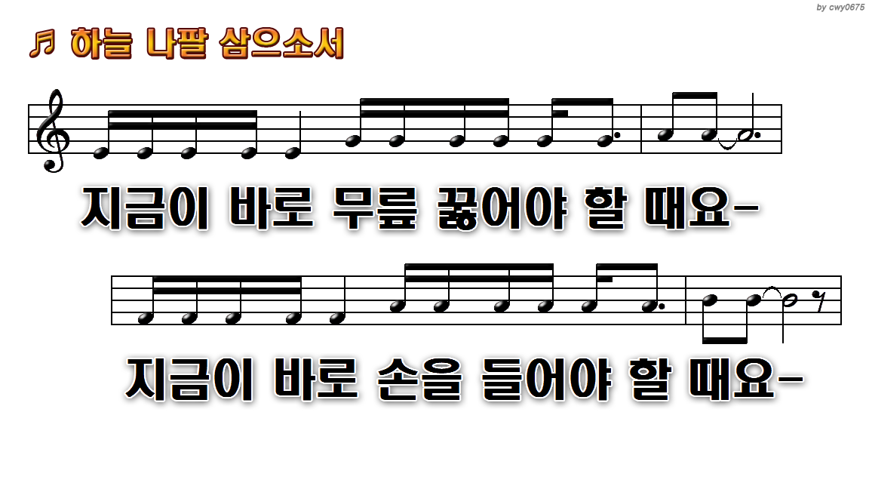
1.내 안에 계신 - 도전하는 믿음
7.내 안에 계신 - 선포하는 믿음
11.지금이 바로 예수 믿어야 할
13.지금이 바로 무릎 꿇어야 할

Slide 14
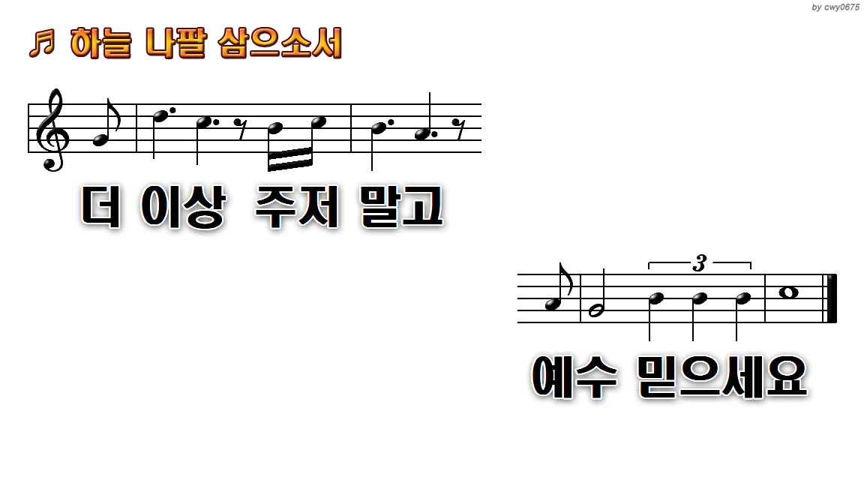
1.내 안에 계신 - 도전하는 믿음
7.내 안에 계신 - 선포하는 믿음
11.지금이 바로 예수 믿어야 할
13.지금이 바로 무릎 꿇어야 할

